Slide 1
Transaction

Slide 2
Transactions
La mise en oeuvre des transactions repose sur une abstraction qui permet de les mettre en oeuvre de façon similaire quelle que soit l'implémentation sous-jacente de la gestion des transactions (transactions globales avec JTA ou transactions locales avec JDBC, JPA, JDO, Hibernate, ...).
  Un gestionnaire de transactions doit implémenter l'interface org.springframework.transaction.PlatformTransactionManager.
Spring propose plusieurs gestionnaires de transactions notamment :
  org.springframework.orm.hibernate3.HibernateTransactionManager : pour utiliser Hibernate
  org.springframework.transaction.jta.JtaTransactionManager : pour utiliser une implémentation de JTA fournie par un serveur d'applications
  org.springframework.jdbc.datasource.DataSourceTransactionManager : pour utiliser une datasource avec JDBC

Slide 3
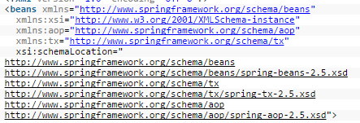
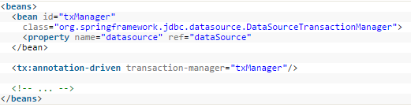
Configuration

Slide 4
Annotations
@Transactional peut être utilisée pour indiquer au conteneur les méthodes qui doivent s'exécuter dans un contexte transactionnel.
  Si la déclaration des transactions se fait avec des annotations, il est tout de même nécessaire de déclarer le gestionnaire de transactions dans la configuration.
  Pour permettre une utilisation de l'annotation @Transactional, il faut utiliser le tag <annotation-driven> de l'espace de nommage tx.
  Son attribut transaction-manager permet de préciser l'identifiant du bean qui encapsule le gestionnaire de transactions (TransactionManager) utilisé pour gérer les transactions : son utilisation n'est obligatoire que si l'id du gestionnaire de transactions est différent de "transactionManager".

Slide 5
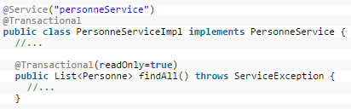
@Transactionnal

Slide 6
Propagation logique
Une transaction peut être logique ou physique.
Une transaction logique est gérée par Spring.
La propagation PROPAGATION_REQUIRED crée une transaction logique pour chaque méthode dont le contexte transactionnel possède ce type de propagation.
  Comme les transactions logiques peuvent être imbriquées, pour indiquer à une transaction englobante qu'une transaction sous-jacente a été annulée, une exception de type UnexpectedRollbackException est levée.
La propagation PROPAGATION_REQUIRES_NEW crée une nouvelle transaction indépendante pour chaque méthode dont le contexte transactionnel possède ce type de propagation.
  Chaque contexte transactionnel dispose de sa propre transaction physique. Le rollback de la transaction n'a aucune incidence sur le rollback d'une transaction englobante.

Slide 7

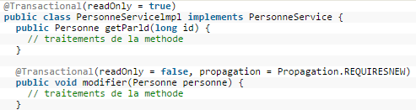
Propagation logique

Slide 8
Propagation physique
La propagation PROPAGATION_NESTED utilise une seule transaction physique avec des savepoints
Il est donc possible de faire un rollback dans le contexte transactionnel jusqu'au précédent savepoint sans annuler l'intégralité de la transaction physique sous-jacente qui poursuit son exécution
Le gestionnaire de transaction doit permettre un support des savepoints ce qui pour le moment n'est possible qu'avec le DataSourceTransactionManager qui utilise les transactions JDBC.

Slide 9
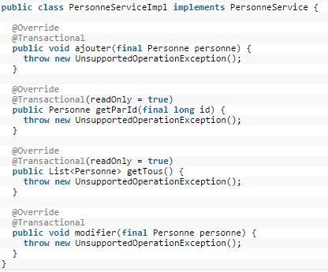
Exemple complet TDD

Slide 10
Rollback par annotation
@Transactional possède plusieurs attributs permettant de gérer finement un éventuel rollback de la transaction.
L'attribut rollbackFor permet de préciser un tableau d'exceptions héritant de Throwable qui provoquent un rollback de la transaction si elles sont levées durant les traitements.
L'attribut rollbackForClassname permet de préciser un tableau de noms de classes héritant de Throwable qui si elles sont levées provoqueront un rollback de la transaction.
L'attribut noRollbackFor permet de préciser un tableau d'exceptions héritant de Throwable qui ne provoquent pas un rollback de la transaction si elles sont levées durant les traitements.
L'attribut noRollbackForClassname permet de préciser un tableau de noms de classes héritant de Throwable qui si elles sont levées ne provoqueront pas un rollback de la transaction.

Slide 11

Rollback par programmation

Slide 12
JTA
Permet de sous-traiter les transactions à JEE JTA
<tx:annotation-driven transaction-manager = “platformTransactionManagerReference” />
PlatformTransactionManagerReference permet de surcroit d'accéder aux sessions et transactions de la plateforme JEE via un serveur d'application

